Slide 1
Сынып: 1
Сауат ашу
20 сабақ
Сабақтың тақырыбы: Табиғатқа саяхат.
Б дыбысы мен әрпі

Slide 2
Сабақтың мақсаты:
1.2.1.2 Оқудың түрлерін (буындап оқу, жиі кездесетін сөздерді тұтас оқу, түсініп оқу) қолдану.
1.1.9.1 Сөздегі дыбыс түрлерін (дауысты, дауыссыз, жуан және жіңішке дауыстылар) ажырату және дұрыс дыбыстау
1.3.8.1 Жазу жолын, жоларалық кеңістікті, жолдың жоғарғы және төменгі сызығын сақтап, әріп элементтерін каллиграфиялық талаптарға сай жазу.

Slide 3

Ой қозғау
Жұмбақ жасыру
Басы жалпақ
Көзі тостақ
Бұты талтақ.Бұл не?
(Бақа)
Сары ғана ол мамық
(Балапан)
Суда өседі,өнеді
Сыртқа шықса өледі
(Балық)

Slide 4
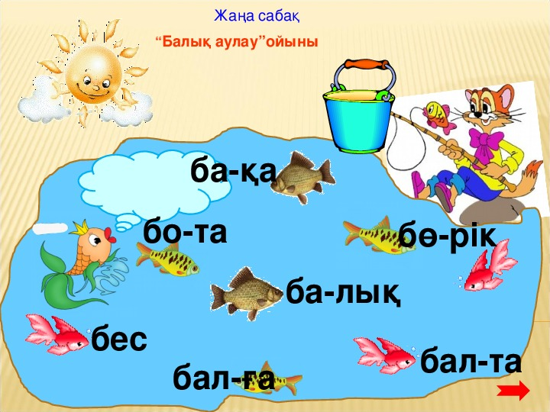

Slide 5

Автормен танысу

Slide 6

Бор неден жасалады?
Бақыт пен Болат бор неден жасалады дегенге таласып қалады
Бор тастан жасалады-деді Бақыт.
-Жоқ.Бор топырақтан жасалады.Өйткені бор жұмсақ,тас қатты ғой –деді Болат.
Балалар,Бақыт пен Болаттың айтқандары дұрыс па?
Ал сендер бор неден жасалады деп ойлайсыңдар?
(Жұмабай Қайранбай)
Дескриптор:
1. Мәтінді рөлге бөліп оқиды.

Slide 7
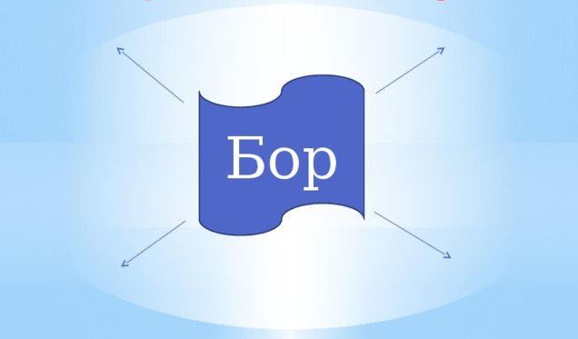
Борды сипаттау

Slide 8
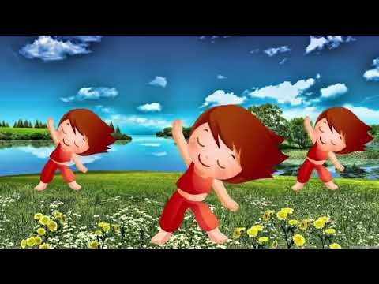
Сергіту сәті

Slide 9
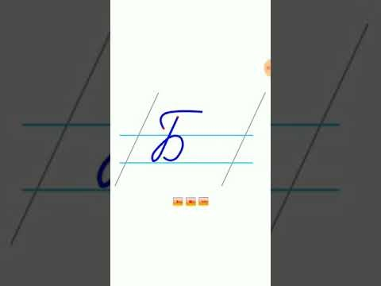
Дәптермен жұмыс

Slide 10

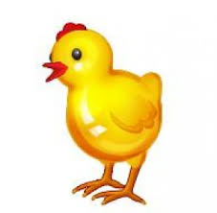
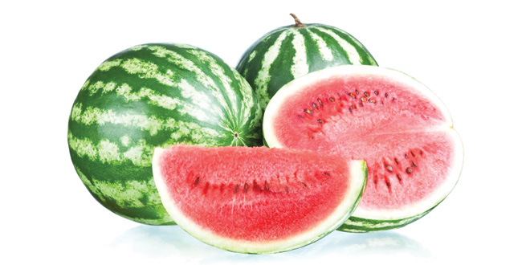
Дыбыстық талдау жасау
Б | а | л | ы | қ
Қ | а | р | б | ы | з
Б | а | л | а | п | а | н

Slide 11
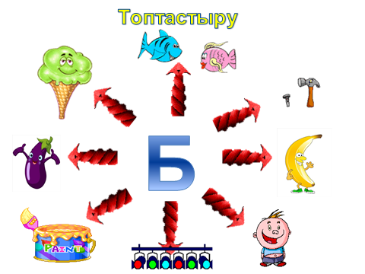

Slide 12


